Slide 1
“交我算”平台教学支撑计划
申请指南
网络信息中心
2021年9月

Slide 2
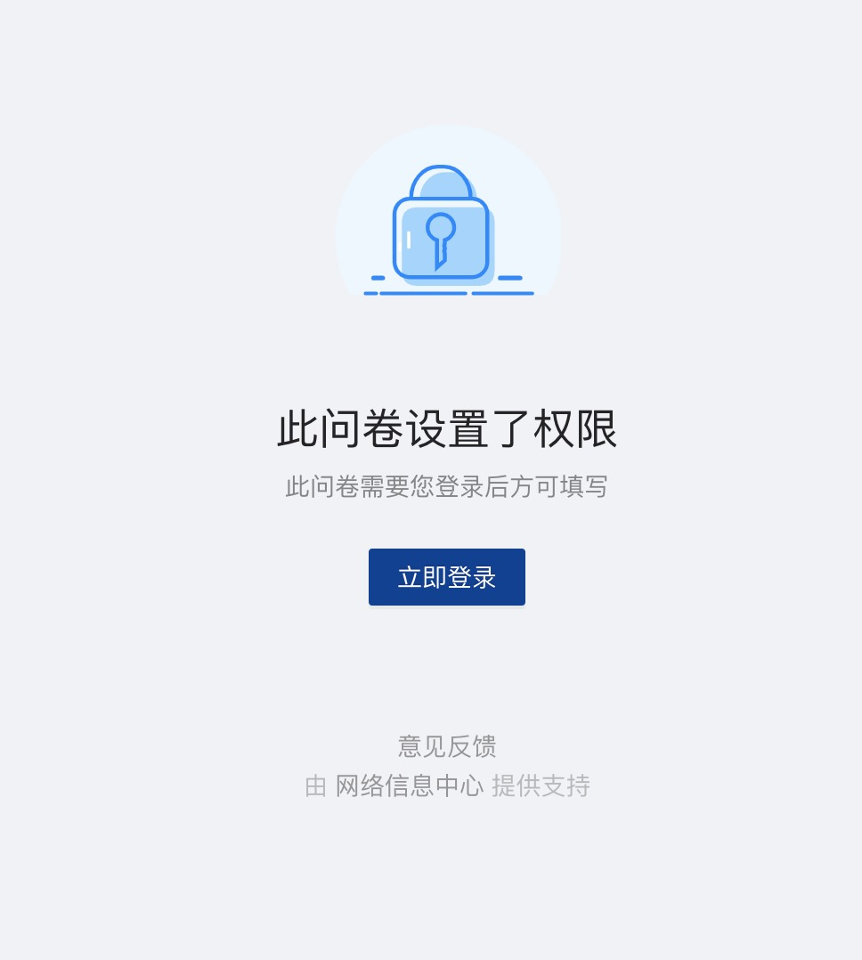
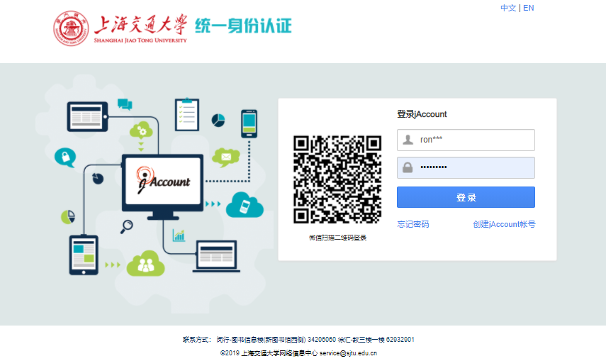
访问登陆
访问：https://wj.sjtu.edu.cn/q/ZKNjoEQW 点击：“立即登录”按钮。跳转 jAccount 登录界面，使用账号密码登录。
因申请表需上传文档，建议在电脑端操作

Slide 3
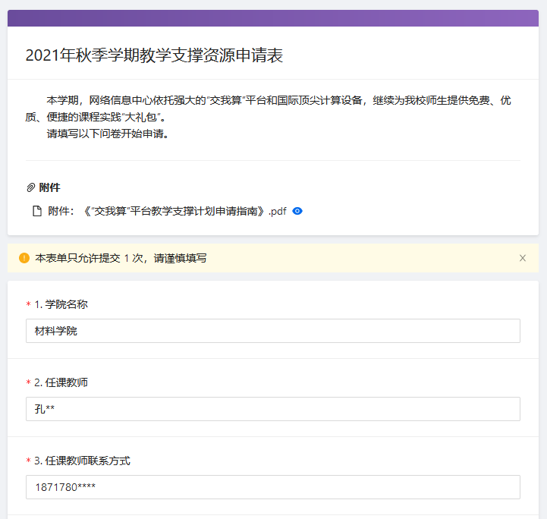
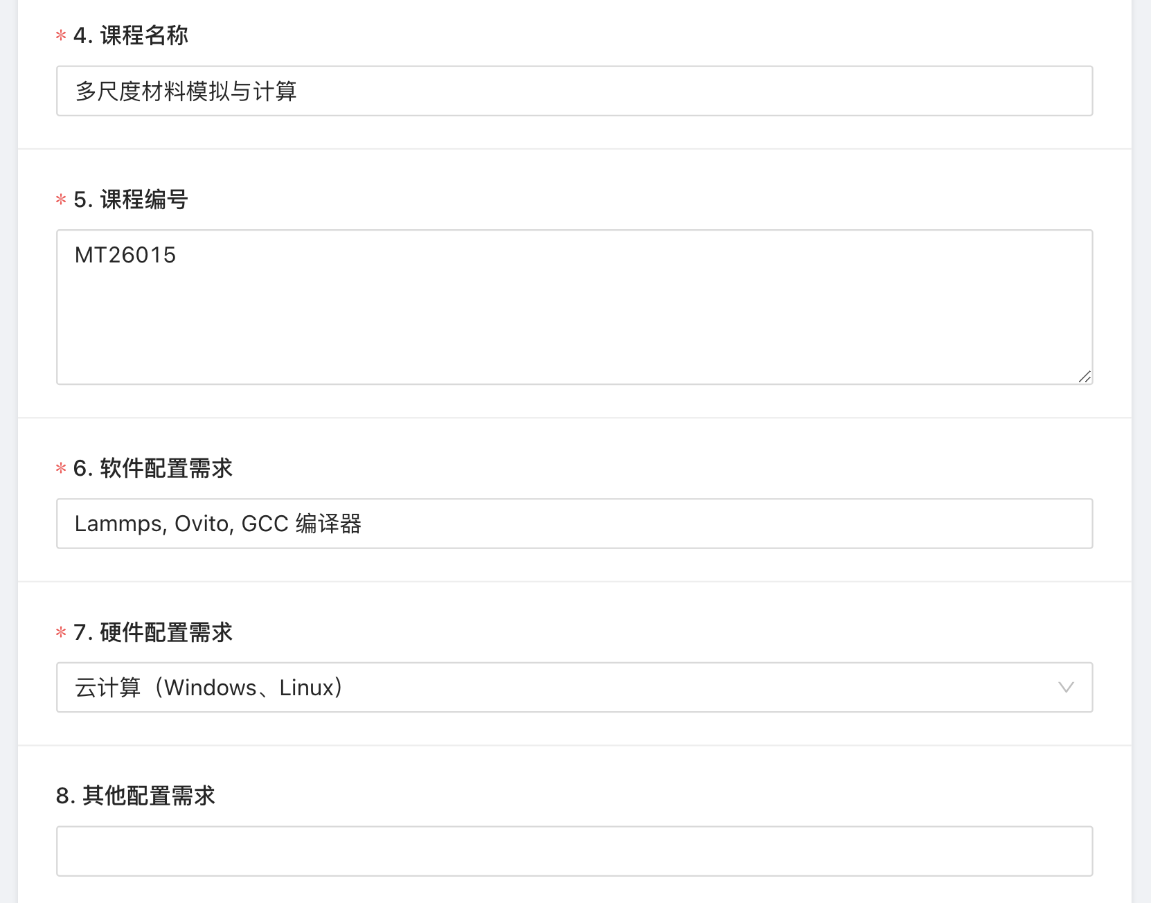
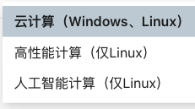
申请表填写1
依据提示填写或选择相关信息。
请填课程编号。毕业设计、培训课程等无注册编号课程，应简要说明。
请填写课程所需软件名称
请填写授课教师姓名
请具体选择所需平台及硬件配置
请填写申请人手机号

Slide 4
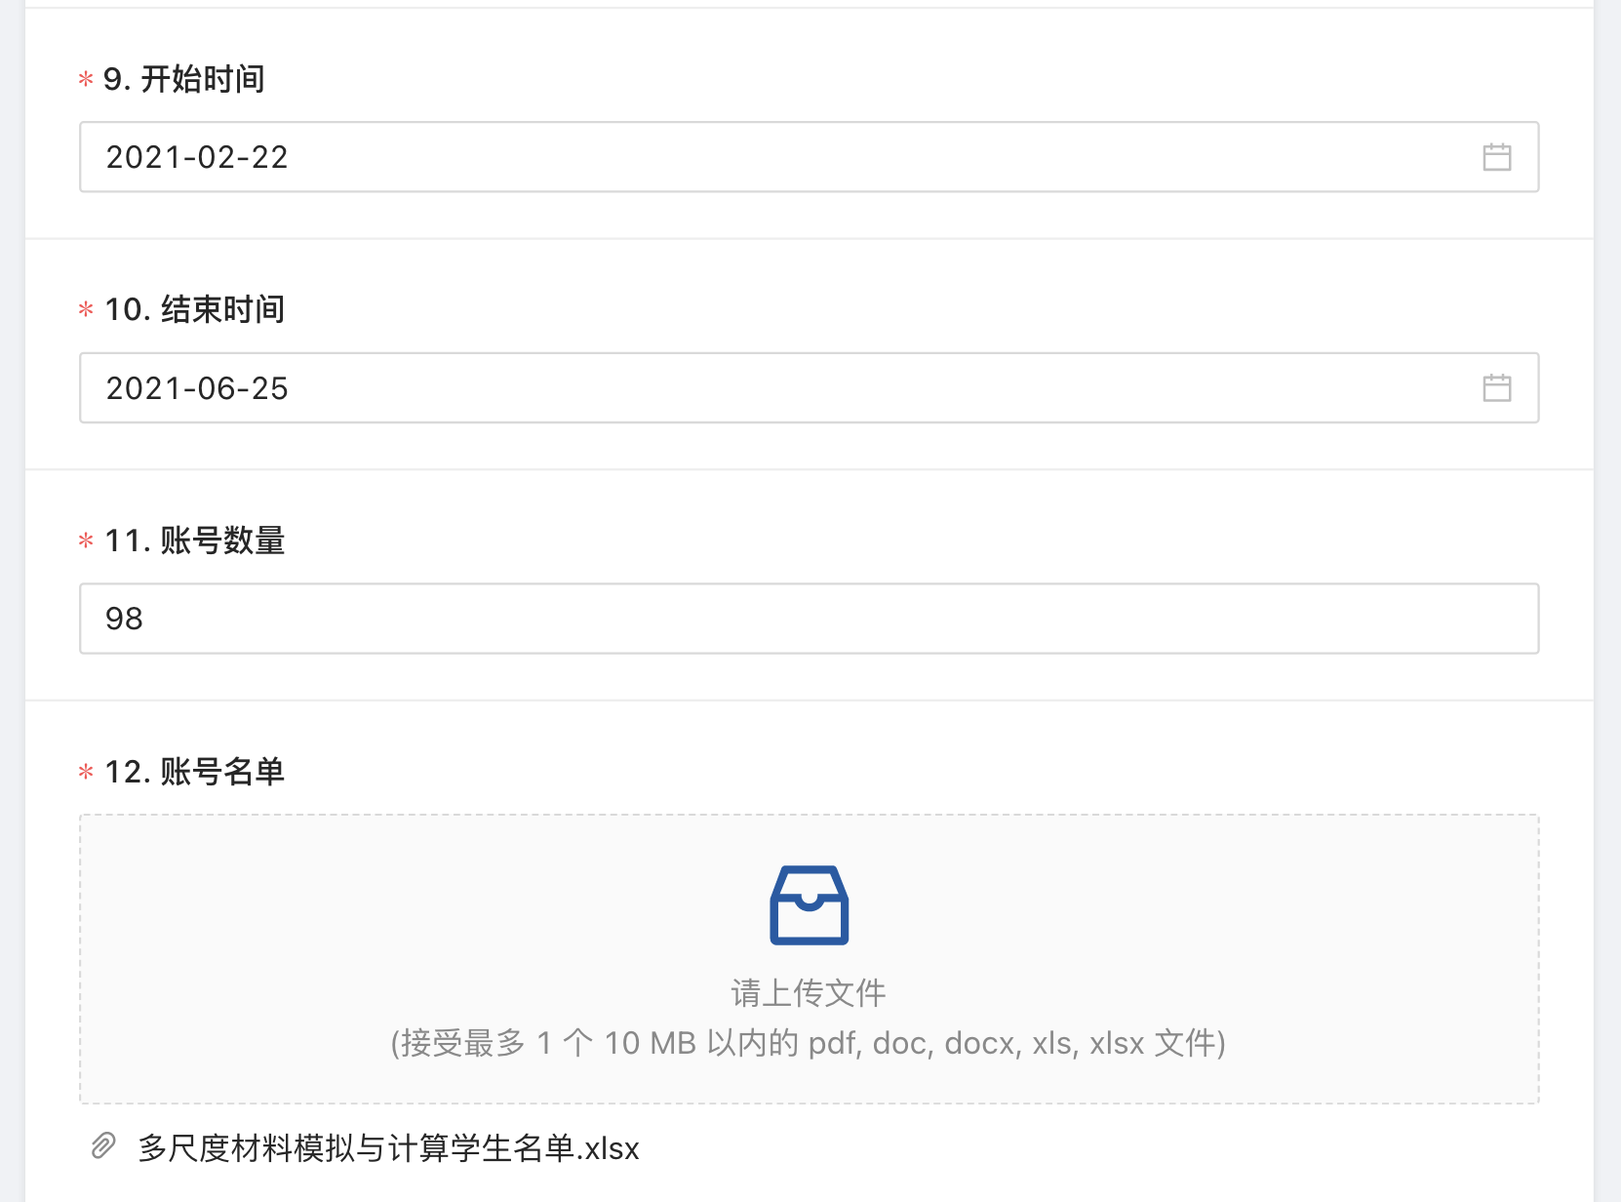
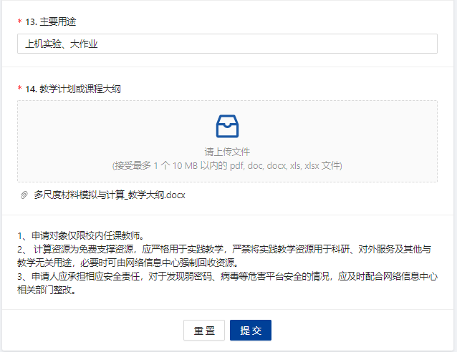
申请表填写2
依据提示填写和选择相关信息，并上传补充材料：①课程学生名单 ②教学计划或课程大纲。确认无误后点击“提交”。
请填写首次课程时间
请填写末次课程时间
以提交到教务处备案的教学计划和课程大纲为准
以最终选课人数为准（需包含助教账号）
以最终选课名单为准

